Slide 1
MUNDO UNIVERSITARIO

Slide 2
La sección Mundo Universitario nos conducirá a los acontecimientos y eventos más importantes que se generen dentro del campus, además de conocer los enumerables éxitos de la comunidad universitaria.

Slide 3
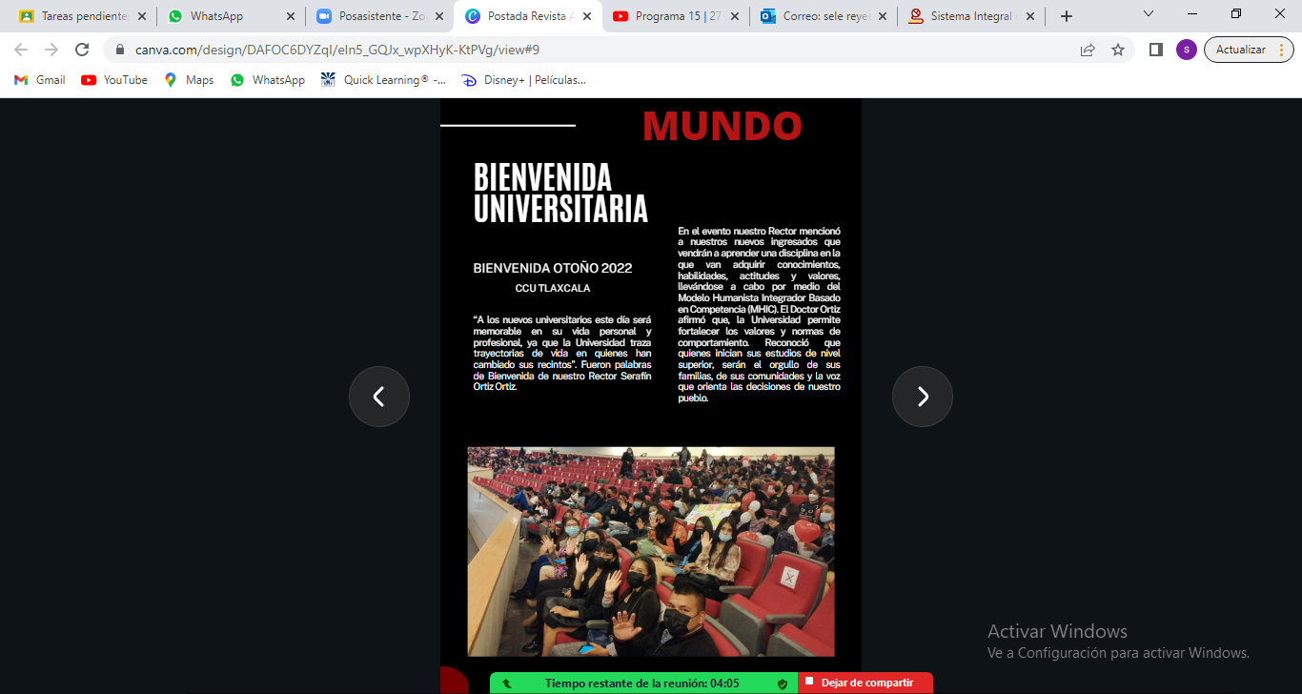
El ambiente estudiantil universitario nos conduce al mundo del saber, es una etapa en la que la universidad nos abre las puertas para que vivamos una experiencia sinigual, empapándonos de sabiduría y conocimientos.

Slide 4
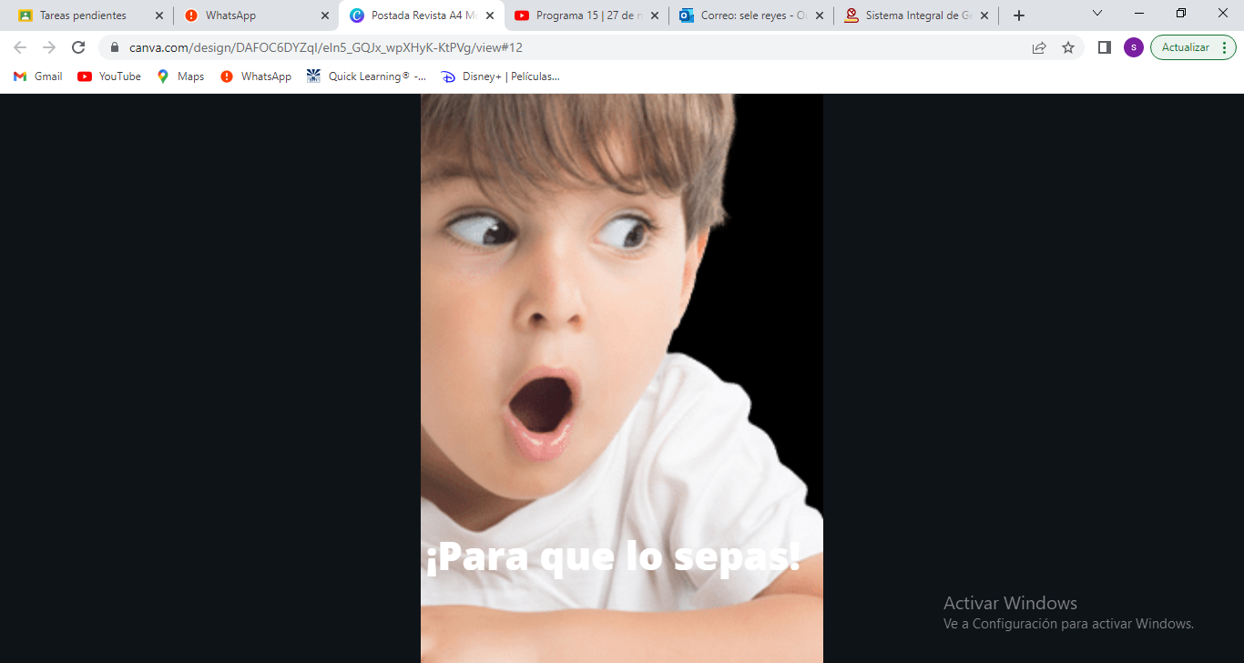
Para que lo sepas
¡PARA QUE LO SEPAS!

Slide 5
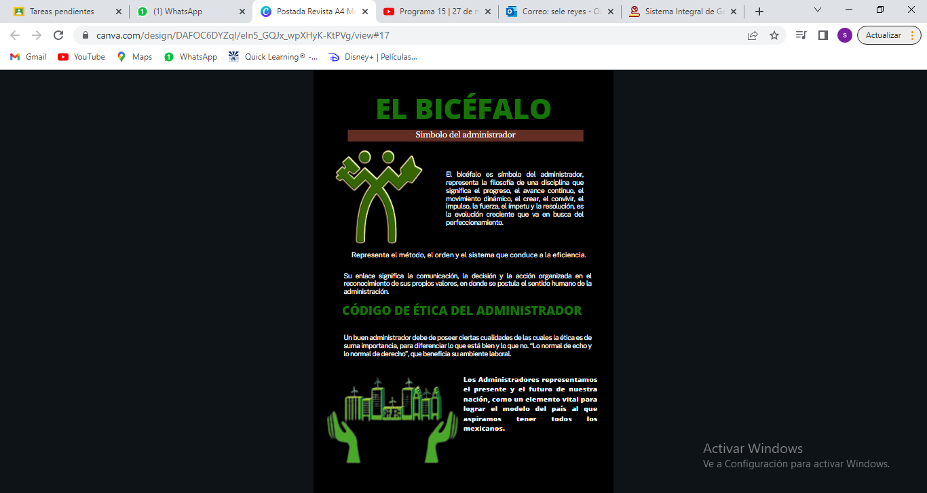
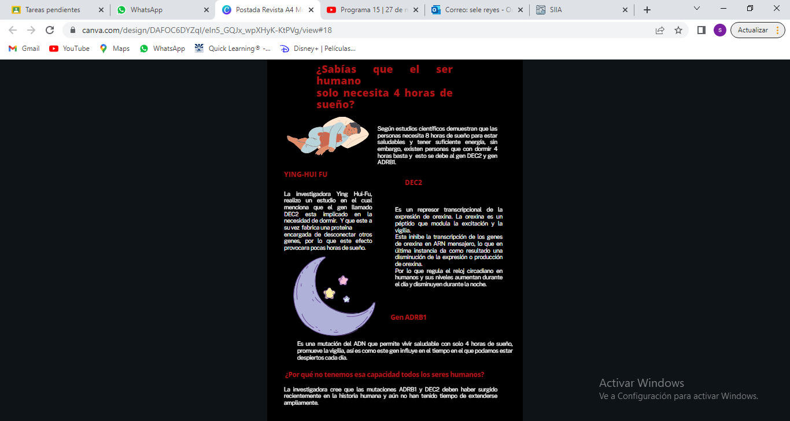
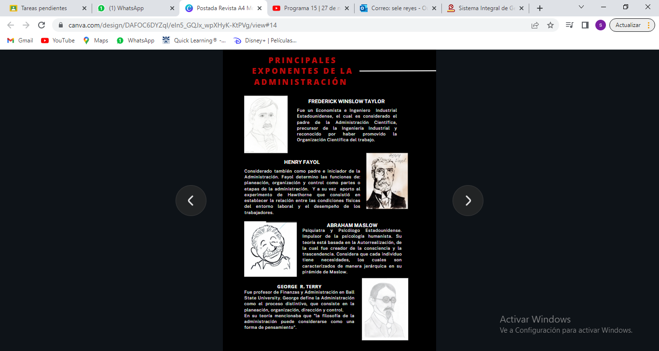
Tiene como fin brindar información de temas de interés tanto nacionales, internacionales y académicas.
Abarcaremos desde temas:
Científicos
Hechos relevantes
Secretos ocultos
Extraños fenómenos
Cultura general
Fenómenos naturales
Temas sociales
.

Slide 6
Su intención es generar información de forma general donde los datos interesantes nos sirvan para saber mas haya de lo que existe dentro de nuestra cultura, en forma de resultados, avances y hallazgos de investigaciones. Por ello, este espacio es para usted donde encontrara las novedades y actualizaciones de cualquier tema de interés y ser placentero para su pupila.

